Slide 1
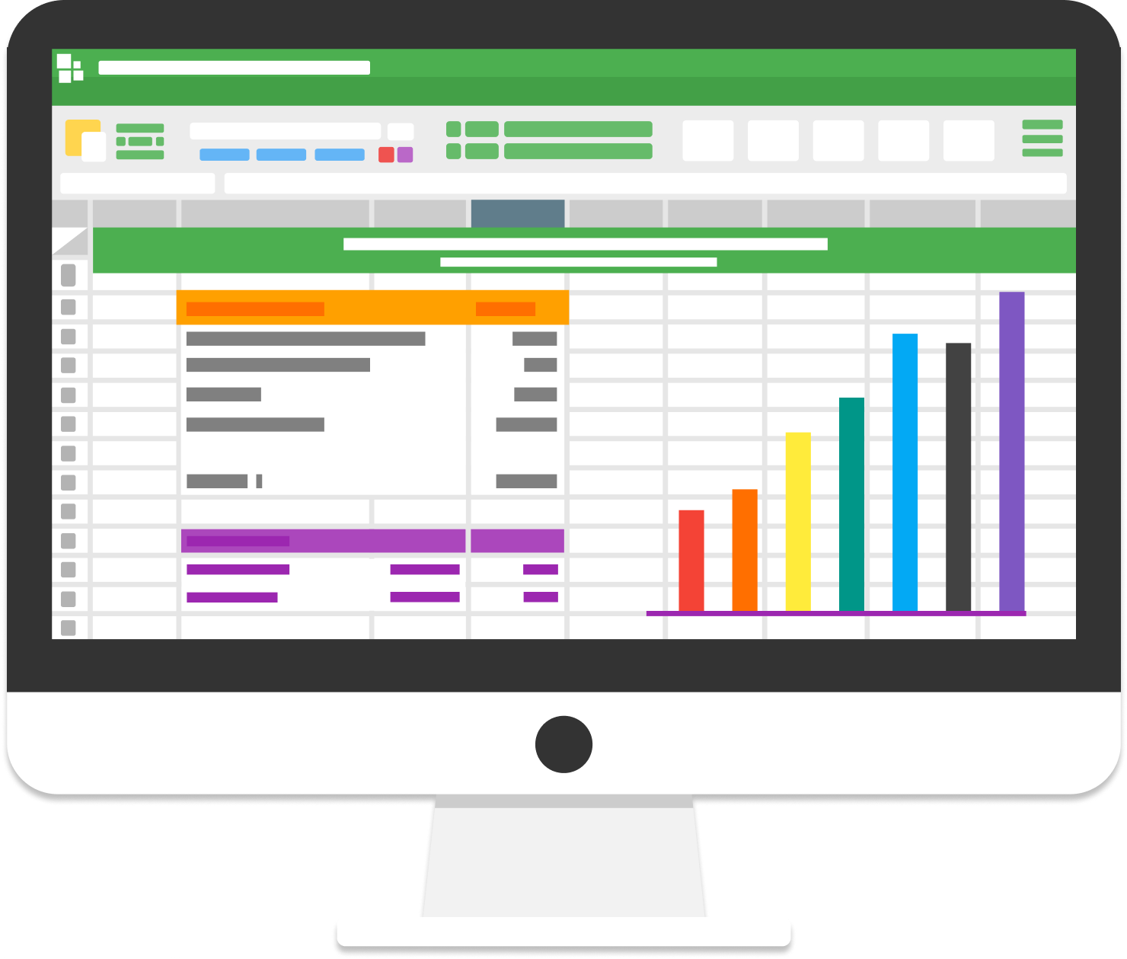

Windows Forms и бази данни
Свързване на Windows Forms с база данни
Проект "Отворено учебно съдържание по програмиране и ИТ", СофтУни Фондация
Курс “Информационни системи"
https://github.com/BG-IT-Edu
Софтуерни и хардуерни науки

Slide 2
Съдържание
​Визуализация на данни в Windows Forms
​DataGridView
​Примерно приложение: Магазин с продукти
2
Notes:
2

Slide 3
Визуализация на данни в Windows Forms
Извличане на съдържание от таблица от БД
Notes:
3

Slide 4
DataGridView
Описание и използване
Notes:
4

Slide 5
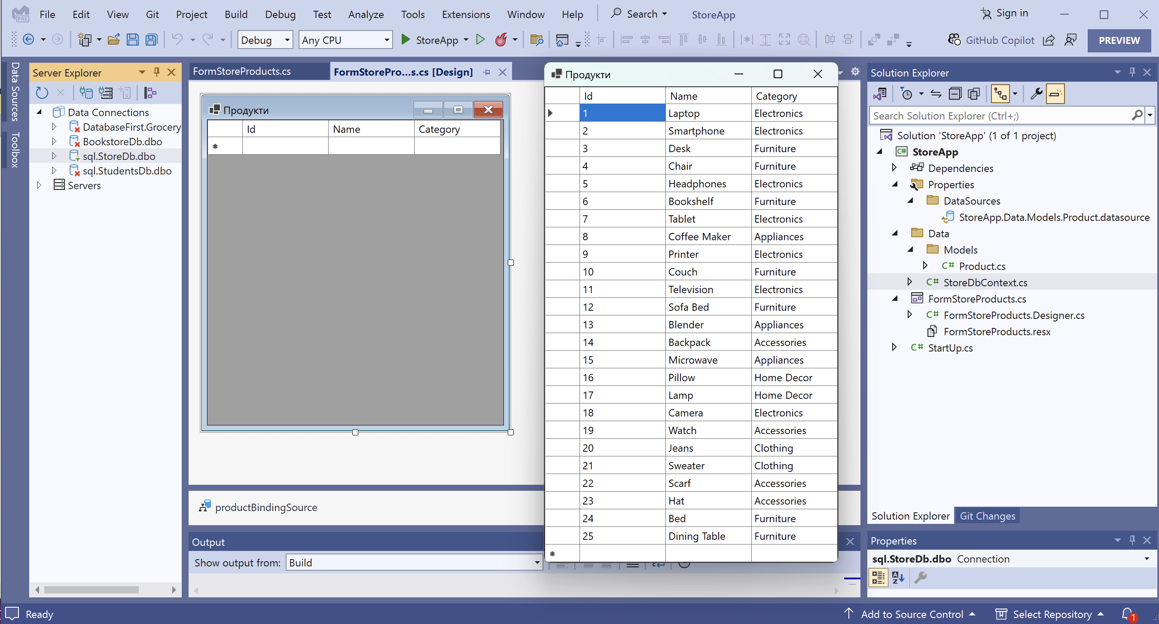
Примерно приложение
Магазин с продукти
Notes:
5

Slide 6
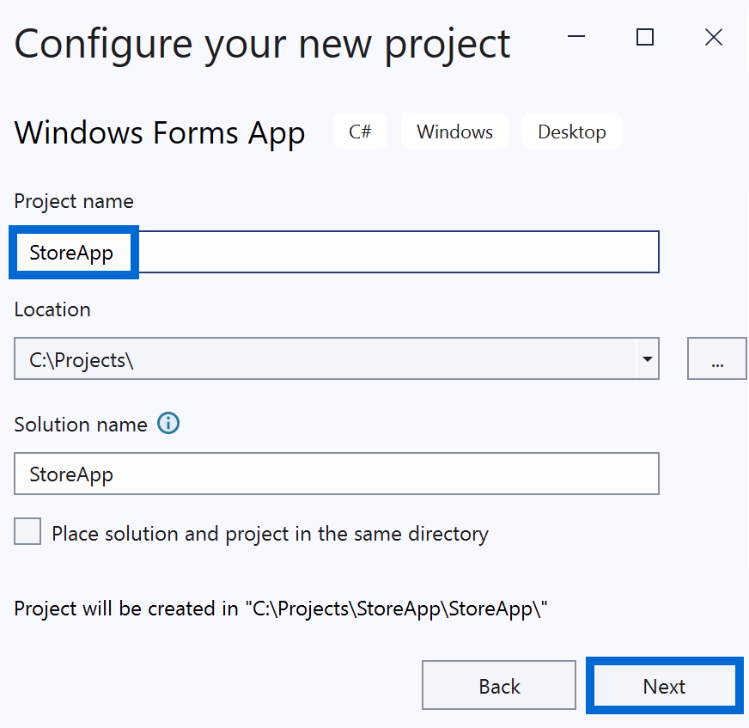
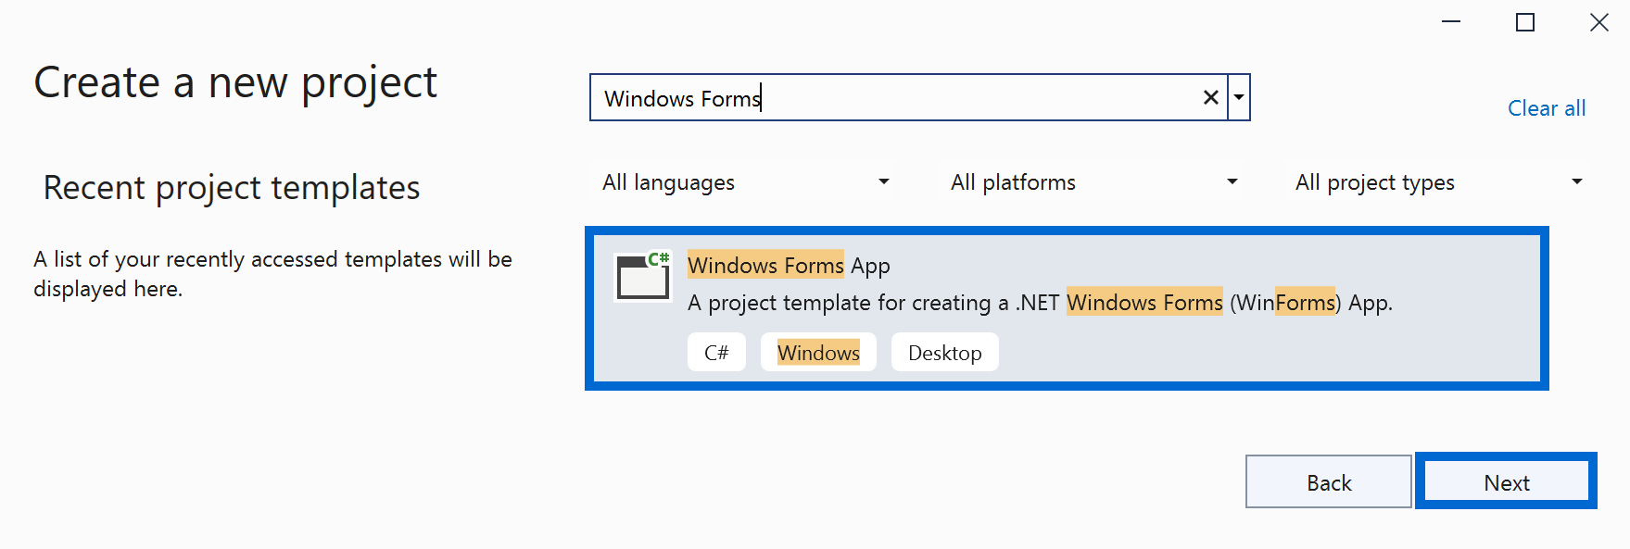
Създаване на WinForms приложение
Създаваме нов WinForms проект и задаваме подходящо име, например ”StoreApp"

Slide 7
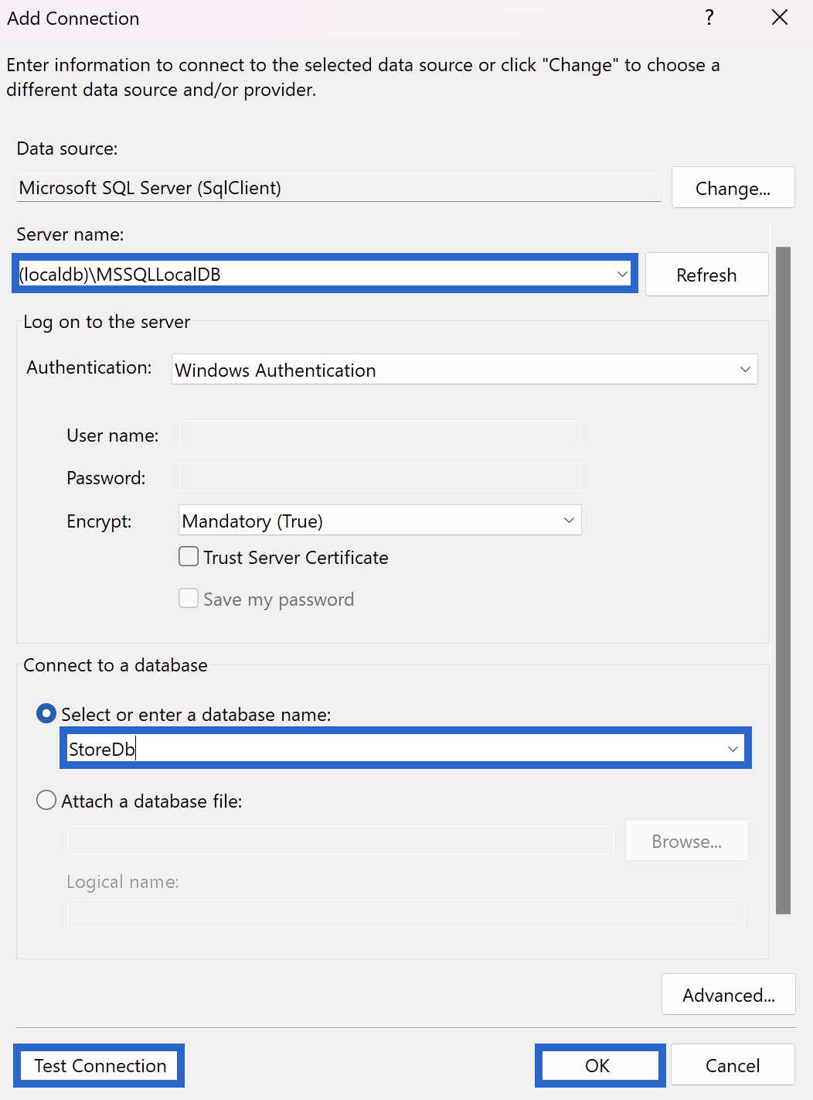
Свързване на сървър и конфигурация на връзка
Свързваме се със сървъра
Tools -> Connect to Database
Свързваме се с локалната ни инстанция на SQL сървъра
Създаваме база данни
В полето Select or enter a database name задаваме подходящо име, например "StoreDb"

Slide 8
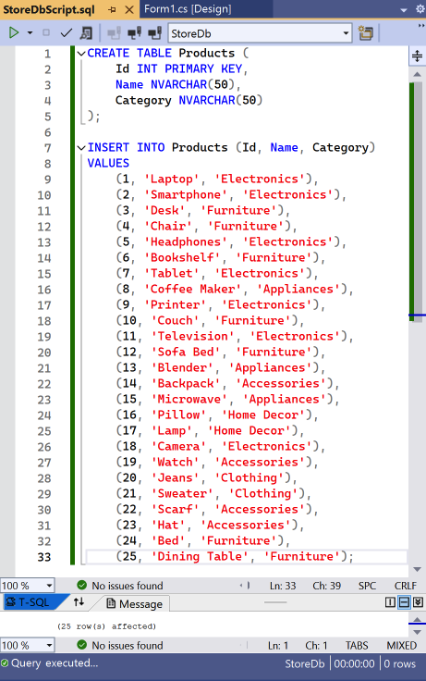
Създаване и попълване на база данни
Избираме да създадем нова база данни
В Server Explorer -> StoreDb -> New Query
Изпълняваме дадения SQL скрипт
CREATE TABLE Products (
Id INT PRIMARY KEY,
Name NVARCHAR(50),
Category NVARCHAR(50)
);
INSERT INTO Products (Id, Name, Category)
VALUES
(1, 'Laptop', 'Electronics'),
(2, 'Smartphone', 'Electronics'),
(3, 'Desk', 'Furniture’),
...

Slide 9
Инсталиране на EF пакети и Scaffold
Инсталираме нужните EF пакети
Tools -> NuGet Package Manager -> Package Manager Console
Създаваме EF модели по базата данни:
Install-Package Microsoft.EntityFrameworkCore.Tools
Install-Package Microsoft.EntityFrameworkCore.SqlServer
Install-Package Microsoft.EntityFrameworkCore.SqlServer.Design
Scaffold-DbContext -Connection "Server=(localdb)\MSSQLLocalDB;Database=<име на БД>;Integrated Security=True;" -Provider Microsoft.EntityFrameworkCore.SqlServer -OutputDir Data/Models

Slide 10
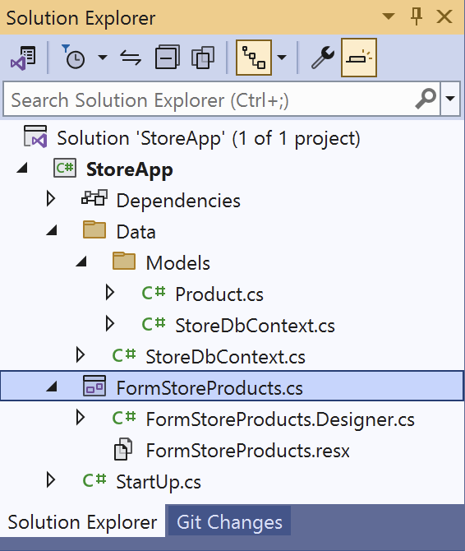
Структура на проекта
Структурираме проекта
Променяме името на формата
"Form1" → "FormStoreProducts"
Променяме заглавието на формата
"Form1" → “Продукти"

Slide 11
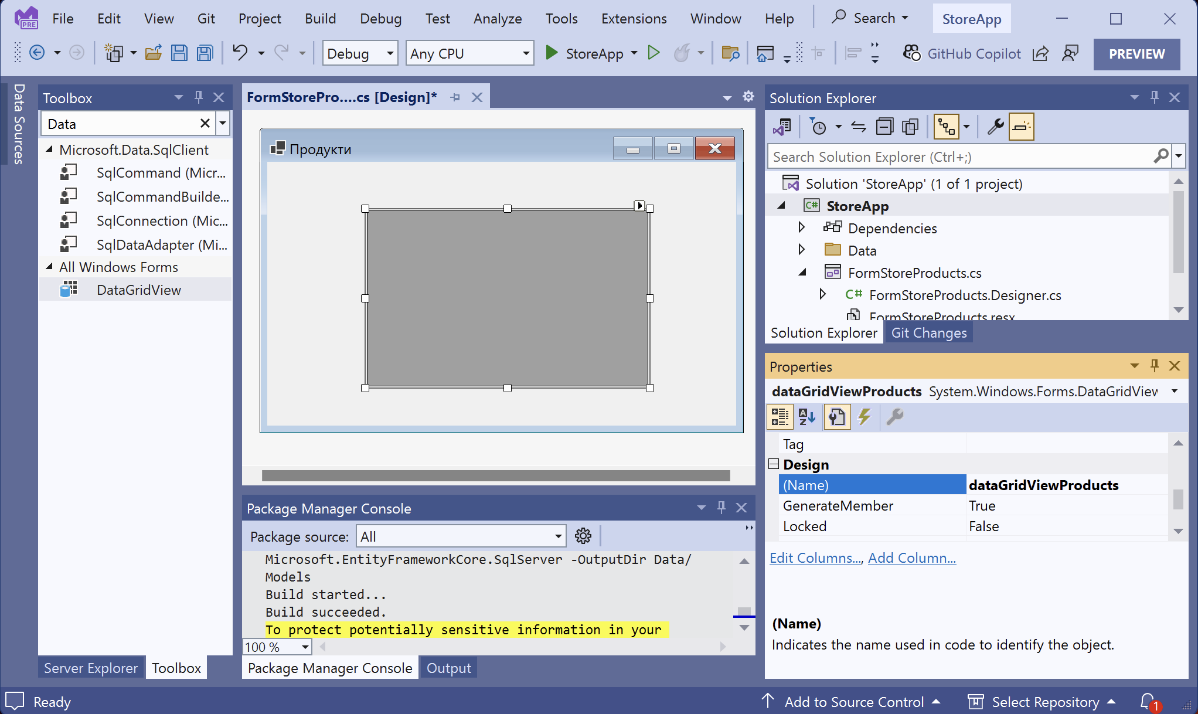
Добавяне на DataGridView
От Toolbox прозореца добавяме DataGridView контролата
Променяме ѝ името
"dataGridView1" → "dataGridViewProducts"

Slide 12
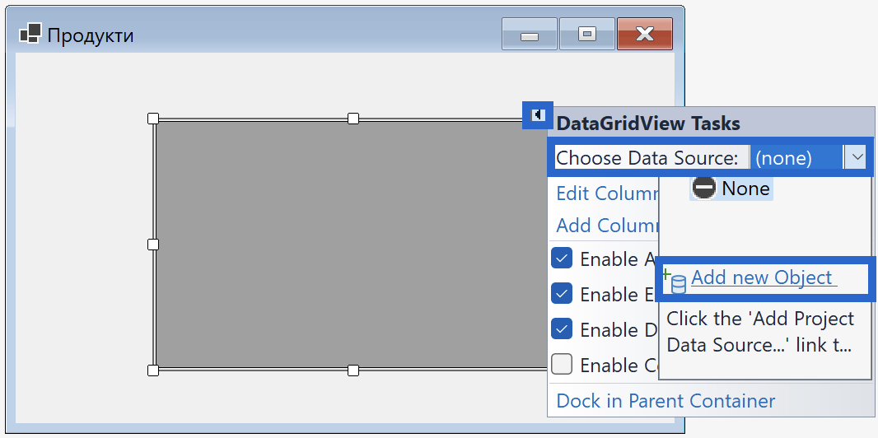
Добавяне на Data Source
Билдваме проекта
Кликаме на action бутона в горния десен ъгъл на контролата
Choose Data Source -> Add new Object

Slide 13
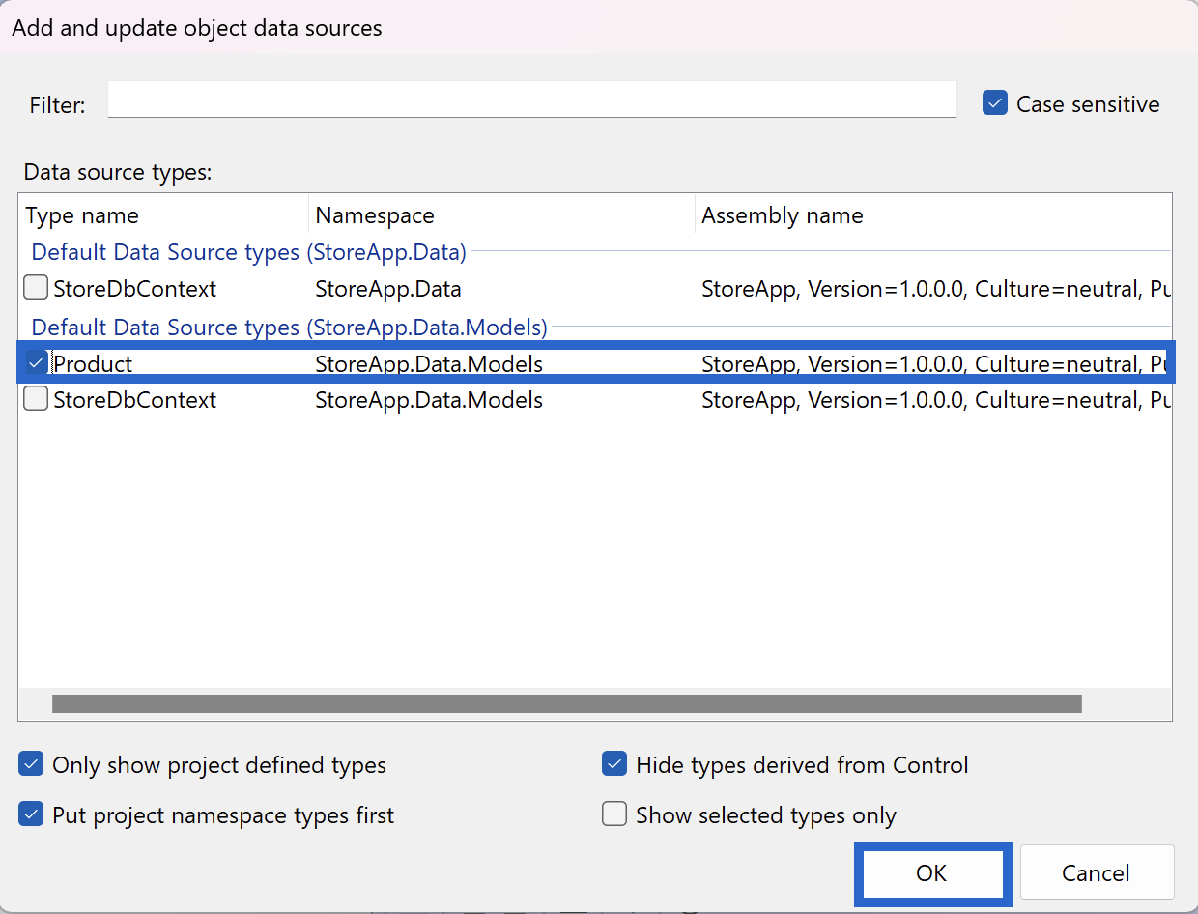
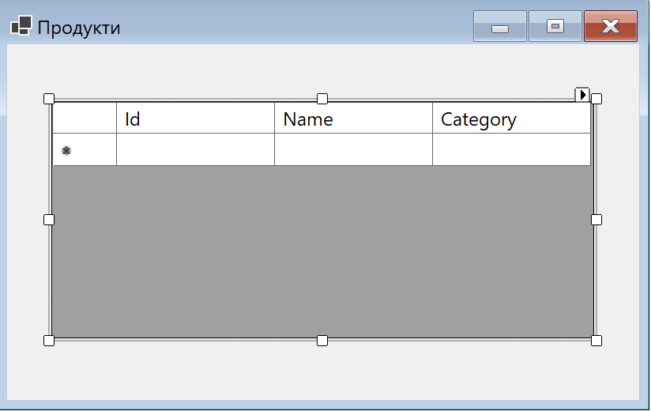
Избиране на Data Source
Избираме моделът ни Product

Slide 14
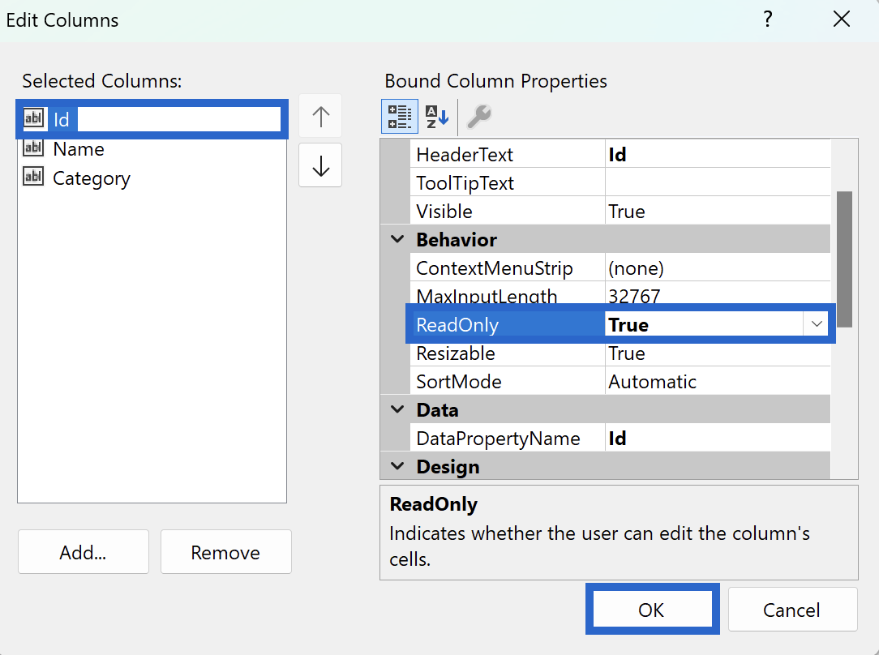
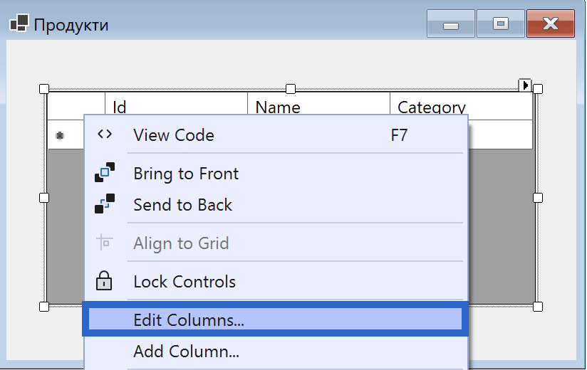
ReadOnly колона
С десен бутон върху контролата -> Edit Columns
Избираме колоната Id
Намираме свойството ReadOnly и задаваме True

Slide 15

Свързване с EF Core
Навигираме до кода на формата
С десен бутон на FormStoreProducts -> View Code
Добавяме private поле за DbContext
Пренаписваме (override-ваме) методите OnLoad() и OnClosing()
private StoreDbContext? dbContext;

Slide 16
Методът OnLoad() (1)
При зареждането на формата се извиква методът OnLoad()
Създаваме инстанция на нашият DbContext
Методът EnsureCreated() проверява дали има такава БД
Ако няма, създава нова
base.OnLoad(e);
this.dbContext = new StoreDbContext();
this.dbContext.Database.EnsureCreated();

Slide 17
Методът OnLoad() (2)
Методът Load() зарежда данните от БД и следи за промени
Свойството productBindingSource пази локалните промени и гарантира, че данните са съгласувани
this.dbContext.Products.Load();
this.productBindingSource.DataSource = dbContext.Products.Local.ToBindingList();
protected override void OnLoad(EventArgs e)
{
base.OnLoad(e);
this.dbContext = new StoreDbContext();
this.dbContext.Database.EnsureCreated();
this.dbContext.Products.Load();
this.productBindingSource.DataSource = dbContext.Products.Local.ToBindingList();
}

Slide 18
Методът OnClosing()
При затварянето на формата се извиква методът OnClosing()
DbContext се унищожава
DbContext се задава на null, което позволява повторно ползване
protected override void OnClosing(CancelEventArgs e)
{
base.OnClosing(e);
this.dbContext?.Dispose();
this.dbContext = null;
}

Slide 19
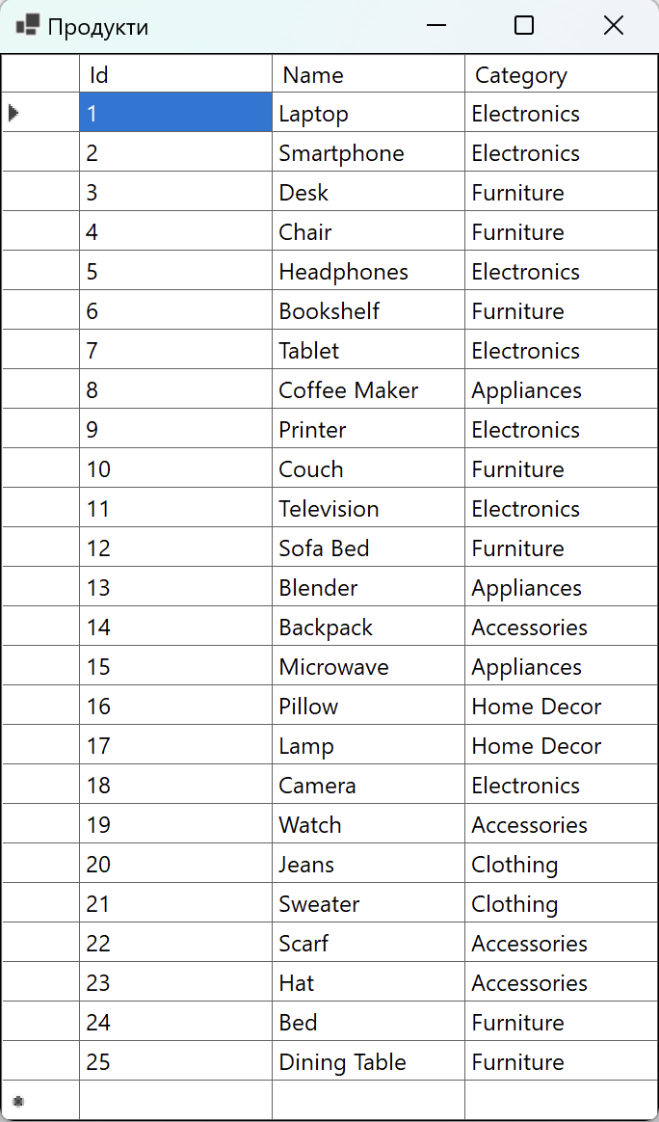
Резултат
Стартираме приложението с [Ctrl+F5]

Slide 20
Обобщение
Визуализация на данни в Windows Forms
DataGridView
Notes:
20

Slide 21
Въпроси?
Проект "Отворено учебно съдържание по програмиране и ИТ", СофтУни Фондация (лиценз CC-BY-NC-SA)
Notes:
21

Slide 22


Лиценз
Този курс (презентации, примери, демонстрационен код, упражнения, домашни, видео и други активи) представлява свободно учебно съдържание и се разпространява под свободен лиценз CC-BY-NC-SA
Проект "Отворено учебно съдържание по програмиране и ИТ" към Фондация "Софтуерен университет":
https://github.com/BG-IT-Edu
Notes:
22

